Slide 1
网络层次化架构

Slide 2





网络设备 及 设备图标
交换机
接入层
负责把终端设备连入网络
无线接入点
汇聚层
路由器
负责连接位于不同网络的接入层设备
核心层交换机
负责连接位于不同的汇聚层设备
Page <number>

Slide 3




企业网络基本架构
服务器集群
小型企业网
核心层
汇聚层
接入层
Page <number>

Slide 4

数据传输介质
主机A
主机B
物理介质
两个终端，用一条能承载数据传输的物理介质（也成为传输介质）连接起来，就组成了一个最简单的网络。
Page <number>

Slide 5
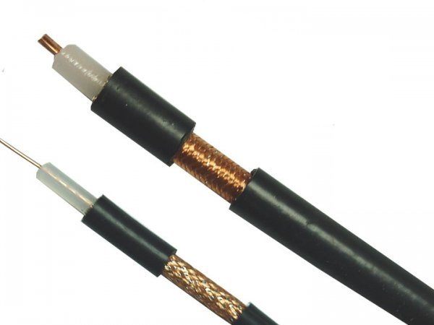
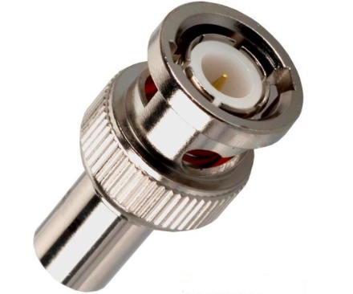
同轴细缆
以太网标准 | 电缆类别 | 最长有效传输距离
10BASE5 | 粗同轴电缆 | 500米
10BASE2 | 细同轴电缆 | 185米
Page <number>

Slide 6
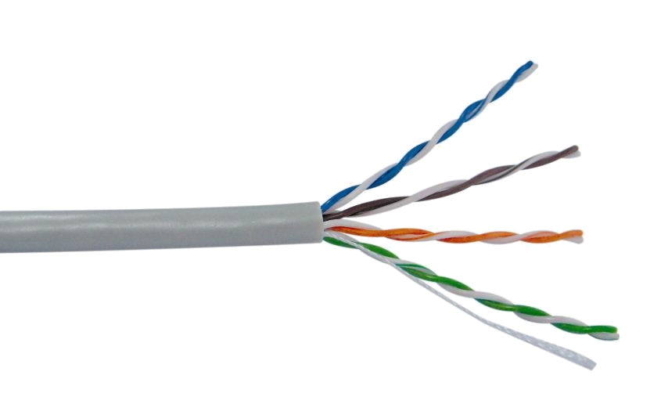
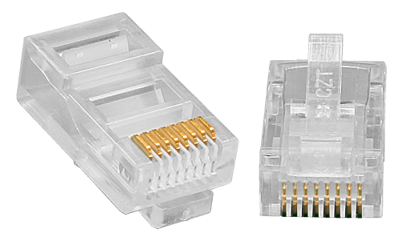
双绞线
以太网标准 | 线缆类别 | 最长有效传输距离
10BASE-T | 两对3/4/5类双绞线 | 100米
100BASE-TX | 两对5类双绞线 | 100米
1000BASE-T | 四对5e类双绞线 | 100米
Page <number>

Slide 7
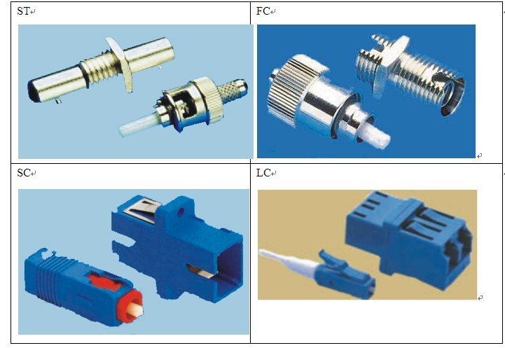
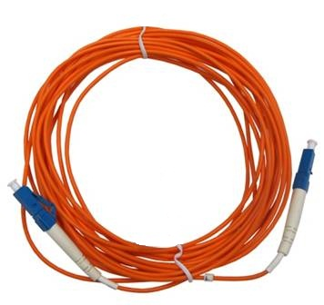
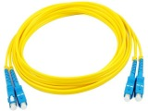
光钎
以太网标准 | 线缆类别 | 最长有效传输距离
10BASE-F | 单模/多模光纤 | 2000 米
100BASE-FX | 单模/多模光纤 | 2000 米
1000BASE-LX | 单模/多模光纤 | 316 米
1000BASE-SX | 多模光纤 | 316 米
Page <number>

Slide 8
总线型拓扑
总线型拓扑
网络中断
电阻
电阻
Page <number>

Slide 9
环形拓扑
网络中断
Page <number>

Slide 10
星型拓扑
网络依旧通畅
Page <number>

Slide 11
总结
熟悉设备及图标
熟悉网络层次化架构
熟悉介质
熟悉不同的网络拓扑
Page <number>

